Slide 1
Modele de politică macroprudențială
Student: Aliman Mihai
Profesor coordonator: prof. univ. dr. Necula Ciprian
Evaluarea comisiei de îndrumare, iunie 2023

Slide 2



Obiectivele cercetării
1
2
3
Transmiterea politicii macroprudențiale
Interacțiunea dintre politica macroprudențială și politica monetară
Testarea empirică a efectelor politicii macroprudențiale
Construirea unui model macroeconomic care să surprindă mecanismul de transmitere a politicii macroprudențiale în contextul economiei României.
Realizarea unui model macroeconomic care să urmărească interacțiunea dintre politica macroprudențială și politica monetară pentru economia României.
Testarea econometrică a efectelor politicii macroprudențiale în cazul României și a altor țări europene comparabile.
Metodologia cercetării
Metodologia cercetării
DSGE cu politică macroprudențială calibrat pentru România.
Model econometric pentru studierea eficienței amortizorului de capital pentru riscul sistemic

Slide 3
Abordarea autorităților europene
Obiectivul 1
Autoritățile europene se bazează în principal pe modele DSGE pentru analizarea efectelor politicii macroprudențiale, mai ales pentru analiza ex-ante impunerii măsurii.
Unul dintre primele modele adaptate pentru politică macroprudențială, și unul dintre cele mai folosite în continuare este Gerali et al. (2010).
European Central Bank Darracq Pariès, Jacquinot, Papadopoulou (2016)
Cozzi et al. (2021) Darracq Pariès, Kok Sørensen, Rodriguez-Palenzuela (2018)
Mendicino, Nikolov, Suarez, Supera (2018)
Coenen, Karadi, Schmidt, Warne (2018)
Banque de France Gerali, Neri, Sessa, Signoretti (2010)
Bennani et al. (2017) Mendicino, Nikolov, Suarez, Supera (2018)
Bundesbank Gerali, Neri, Sessa, Signoretti (2010)
Hristov și Hülsewig (2017)

Slide 4
Gerali et al. (2010) (1)
Pacient (higher discounting factors)
Households consume, work, accumulate housing
Impacient (lower discounting factors)
Entrepreneurs → produce homogenous intermediate goods using capital, bought from capital-good producers, and hired labor
Banks → offer saving contracts (deposits) and borrowing contracts (loans)
→ set interest rates so as to maximize profit (monopolistic behavior)
→ are subject to a capital requirement and it’s costly to hold more capital than the required level
→ the amount of loans issued can be financed through deposits and bank capital, which is accumulated out of profits.
Borrowing constraint → households can borrow against the value of their stock of housing, while entrepreneurs against physical capital
Patient households → purchase a positive amount of deposits and do not borrow, while impatient households and entrepreneurs borrow a positive amount of loans
Production side → workers supply their differentiated labor services through unions, which set wages to maximize members’ utility subject to adjustment costs.
→ in addition to entrepreneurs, there are two other producing sectors: a monopolistically competitive retail sector and a capital goods producing sector. Retailers buy intermediate goods from entrepreneurs in a competitive market, differentiate and price them subject to nominal rigidities. Capital goods producers are introduced so to derive a market price for capital.

Slide 5



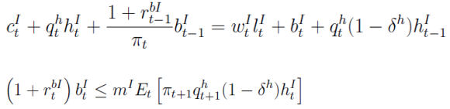


Gerali et al. (2010) (2)
Patient Households
Impatient Households
Wage setting by labour union

Slide 6


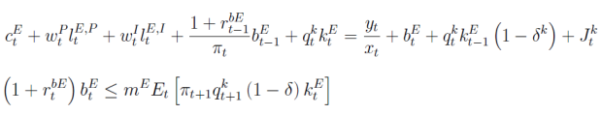

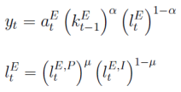



Gerali et al. (2010) (3)
Entrepreneurs
Capital goods producers
Final goods producers
Intermediary goods formation
Market clearing
Monetary policy

Slide 7

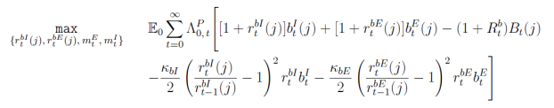








Gerali et al. (2010) (4)
Loans and deposit demand
Credit Branch
Wholesale branch
Deposit branch
Overall bank profits

Slide 8
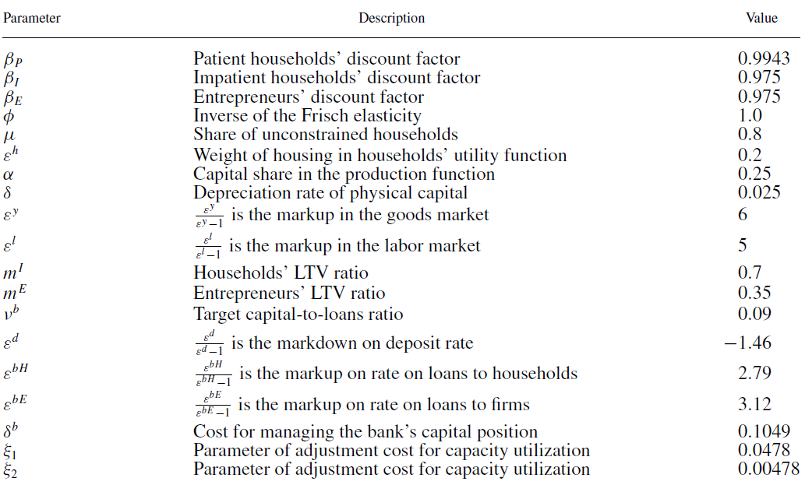

Gerali et al. (2010) (5)
Calibrated parameters
Romanian calibration
0.9963 (Copaciu et al. 2015)
7.822 (Copaciu et al. 2015)
0.9 (NBR data on no. of debitors)
0.55 (Copaciu et al. 2015)
0.049 (Copaciu et al. 2015)
0.71 (NBR FSR 2022)
$ν^{ss}$ = 0.16
-0,5767(NBR data on interest rates)
1,1728 (NBR data on interest rates)
2,53004 (NBR data on interest rates)
0.1213 (recalculation)
0.0755 (recalculation)
0.00751 (recalculation)

Slide 9
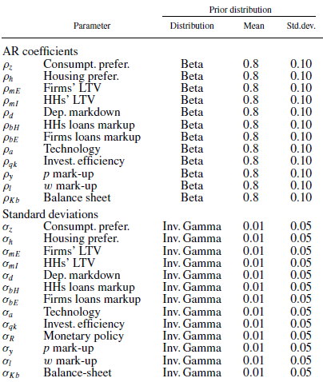
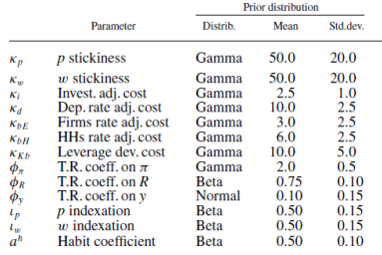
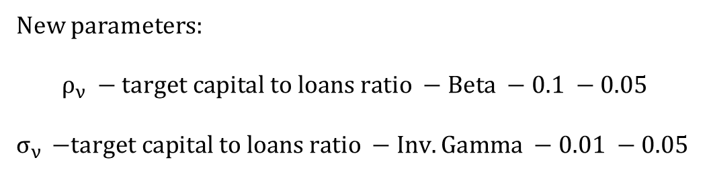
Gerali et al. (2010) (6)
Estimated parameters
New parameters:
$$ρ_{ν} −target capital to loans ratio −Beta −0.1 −0.05$$
$σ_{ν }$ $−target capital to loans ratio −Inv. Gamma −0.01 −0.05$

Slide 10


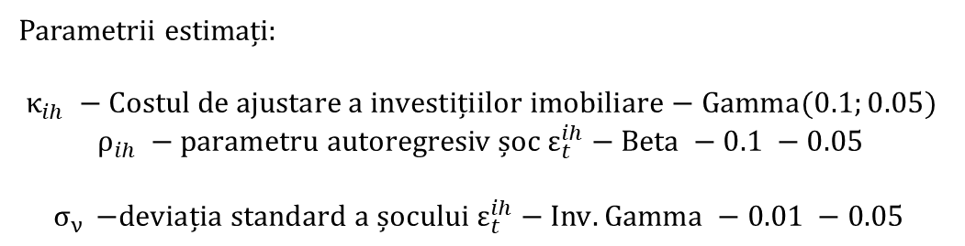
Modificări aduse modelului (1)
În modelul original Gerali et al. (2010), cantitatea de bunuri imobiliare este fixă.
Banque de France, Bennani et al. (2017) introduc un sector care produce bunuri imobiliare, după regula:
${Parametru calibrat: δ}^{h}$ = 1% - deprecierea stocului de bunuri imobiliare
Parametrii estimați:
$$κ_{ih} −Costul de ajustare a investițiilor imobiliare−Gamma(0.1;0.05)$$
$$ρ_{ih} −parametru autoregresiv șoc ε_{t}^{ih}−Beta −0.1 −0.05$$
$σ_{ν }$ $−deviația standard a șocului ε_{t}^{ih}−Inv. Gamma −0.01 −0.05$
În modelul original, autorii au considerat un parametru exogen ν, setat la 9%, reprezentând cerința de capital la momentul respectiv.
Pentru a obține un șoc de politică macroprudențială și a urmării transmisiunea acestuia, este nevoie de endogenizarea parametrului ν.

Slide 11


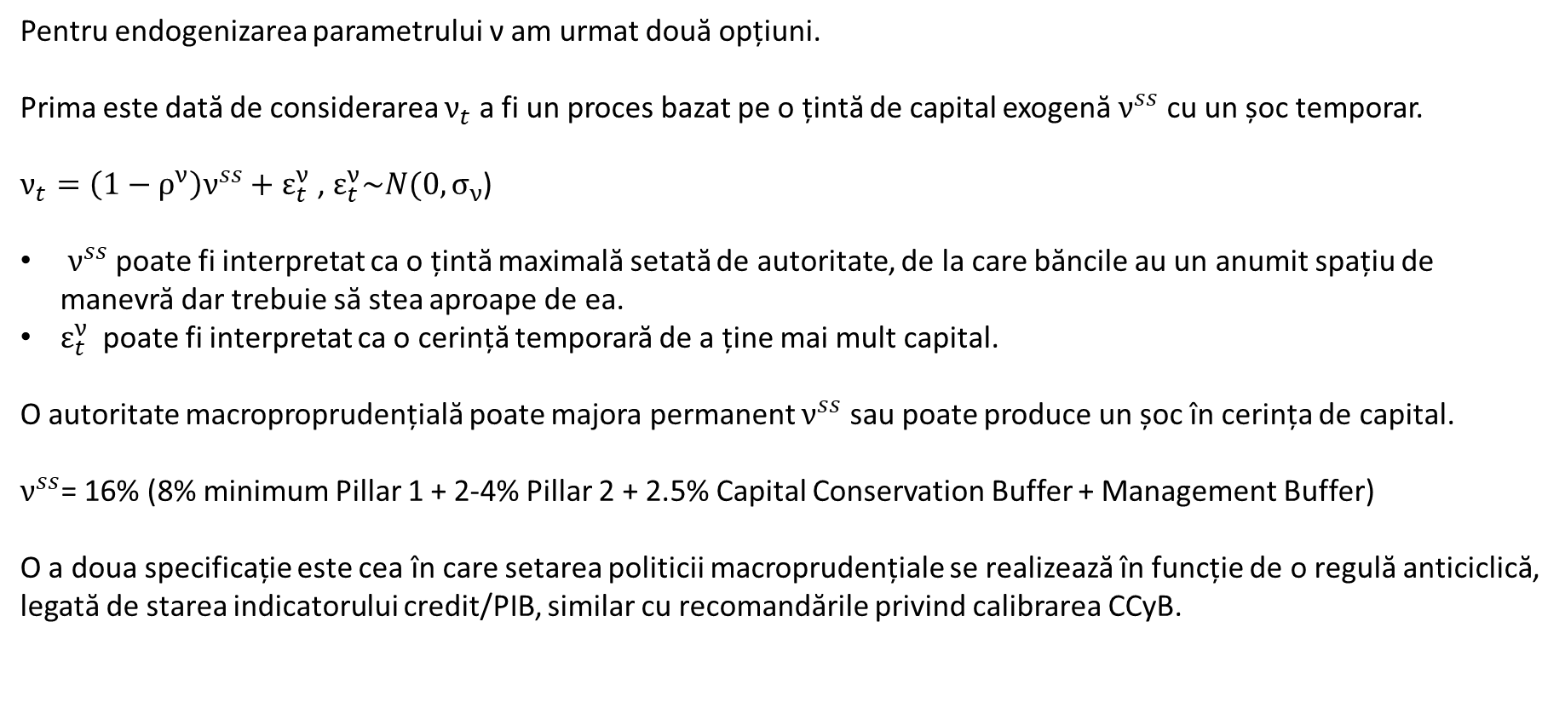
Modificări aduse modelului (2)
Pentru endogenizarea parametrului ν am urmat două opțiuni.
Prima este dată de considerarea $ν_{t}$ a fi un proces bazat pe o țintă de capital exogenă $ν^{ss}$ cu un șoc temporar.
$ν_{t}=\left(1−ρ^{ν}\right)ν^{ss}+ε_{t}^{ν}$ , $ε_{t}^{ν}\sim N(0,σ_{ν}$)
$ν^{ss}$ poate fi interpretat ca o țintă maximală setată de autoritate, de la care băncile au un anumit spațiu de manevră dar trebuie să stea aproape de ea.
$ε_{t}^{ν}$ poate fi interpretat ca o cerință temporară de a ține mai mult capital.
O autoritate macroproprudențială poate majora permanent $ν^{ss}$ sau poate produce un șoc în cerința de capital.
$ν^{ss}$= 16% (8% minimum Pillar 1 + 2-4% Pillar 2 + 2.5% Capital Conservation Buffer + Management Buffer)
O a doua specificație este cea în care setarea politicii macroprudențiale se realizează în funcție de o regulă anticiclică, legată de starea indicatorului credit/PIB, similar cu recomandările privind calibrarea CCyB.
$$Φ_{ν}=0.25$$
astfel încât o deviație de 10% a credit/PIB să corespundă cu o majorare cu 2.5 p.p. a țintei de capital.

Slide 12
Seriile de date utilizate pentru Romania
Perioada: 2007 Q1 – 2022 Q4. Toate seriile nominale au fost desezonalizate și ajustate cu deflatorul PIB (Pfeifer 2014).

Slide 13
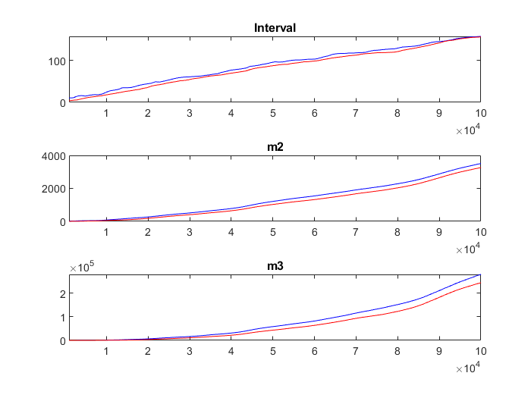
Resultatele estimarii
Estimated parameters
Parametru | Original | Calibrare v simplu | Calibrare v CCyB
rho_ee_z | 0.3935 | 0.5413 | 0.5605
rho_ee_j | 0.9212 | 0.9892 | 0.9841
rho_me | 0.8939 | 0.4473 | 0.3712
rho_mi | 0.9286 | 0.9360 | 0.9479
rho_mk_d | 0.8380 | 0.8729 | 0.8877
rho_mk_bh | 0.8195 | 0.7876 | 0.8398
rho_mk_be | 0.8343 | 0.9118 | 0.8015
rho_A_e | 0.9390 | 0.4181 | 0.4681
rho_ee_qk | 0.5475 | 0.3854 | 0.3850
rho_eps_y | 0.3047 | 0.9993 | 0.9994
rho_eps_l | 0.6399 | 0.8946 | 0.9095
rho_eps_K_b | 0.8130 | 0.1736 | 0.1720
rho_vi | 0.1000 | 0.0908 | 0.0915
rho_ee_qh | 0.8000 | 0.9823 | 0.9894
kappa_p | 28.6502 | 50.2630 | 50.3244
kappa_w | 99.8983 | 49.9976 | 50.3074
kappa_i | 10.1822 | 2.5472 | 2.6577
kappa_d | 3.5030 | 9.9424 | 10.0930
kappa_be | 9.3638 | 3.4077 | 3.2025
kappa_bh | 10.0867 | 6.1200 | 6.4438
kappa_kb | 11.0683 | 9.8785 | 9.7761
kappa_ih | 10.0000 | 9.9934 | 10.1459
phi_pie | 1.9816 | 1.7312 | 1.7305
rho_ib | 0.7686 | 0.7595 | 0.7386
phi_y | 0.3459 | 0.0168 | 0.0530
ind_p | 0.1605 | 0.1006 | 0.0979
ind_w | 0.2757 | 0.5965 | 0.5711
a_i | 0.8560 | 0.2407 | 0.2279
a_p | 0.8560 | 0.2407 | 0.2279
a_e | 0.8560 | 0.2407 | 0.2279
Estimare cu Dynare
Monte Carlo Markov Chain cu:
10 lanturi
100000 replici
50% drop rate
Brooks and Gelman diagnostic.
Parametru | Original | Calibrare v simplu | Calibrare v CCyB
e_z | 0.0144 | 0.1611 | 0.1603
e_j | 0.0658 | 0.4392 | 0.5405
e_me | 0.0034 | 0.0331 | 0.035
e_mi | 0.0023 | 0.0757 | 0.0761
e_mk_d | 0.0488 | 0.8979 | 0.8088
e_mk_bh | 0.0051 | 0.0075 | 0.0094
e_mk_be | 0.1454 | 0.3835 | 0.0093
e_A_e | 0.0062 | 0.0964 | 0.0917
e_qk | 0.0128 | 0.2138 | 0.2205
e_r_ib | 0.0018 | 0.0077 | 0.0082
e_y | 1.0099 | 1.4149 | 1.4155
e_l | 0.3721 | 0.3881 | 0.3932
e_eps_K_b | 0.05 | 0.1565 | 0.1594
e_vi | 0.01 | 0.1102 | 0.1117
e_qh | 0.0128 | 0.6077 | 0.9647

Slide 14
Șoc politica macroprudentiala

Slide 15
Șoc politica monetara

Slide 16
Șoc productivitate

Slide 17
Șoc capital bancar

Slide 18
Concluzii (1)
O remarcă generală este că, folosind calibrarea și estimarea pentru România, șocurile sunt mai potente dar mai puțin persistente, posibil efect al statutului de economie mică sau al multiplelor distrupții ce au apărut după 2009 (ultima dată cuprinsă în calibrarea inițială a modelului).
Șoc de politică macroprudențială
Băncile transferă costul capitalului suplimentar în majorarea ratelor de dobândă, ceea ce blochează creditarea
Gospodăriile răbdătoare folosesc depozitele pentru a achiziționa bunuri imobiliare
Firmele depășesc rapid șocul și folosesc momentul pentru a achiziționa capital
Prețurile imobiliare scad
Șocul induce o recesiune însă aceasta este de relativ scurtă durată
Șoc de politică monetară
In mare parte determina aceleasi efecte ca si cel de politica macroprudentiala
Diferenta notabila este ca politica macroprudentiala ar putea fi mai eficienta in atenuarea preturilor imobiliare pe termen mediu
In plus, recesiunea este mai adanca in cazul politicii monetare

Slide 19
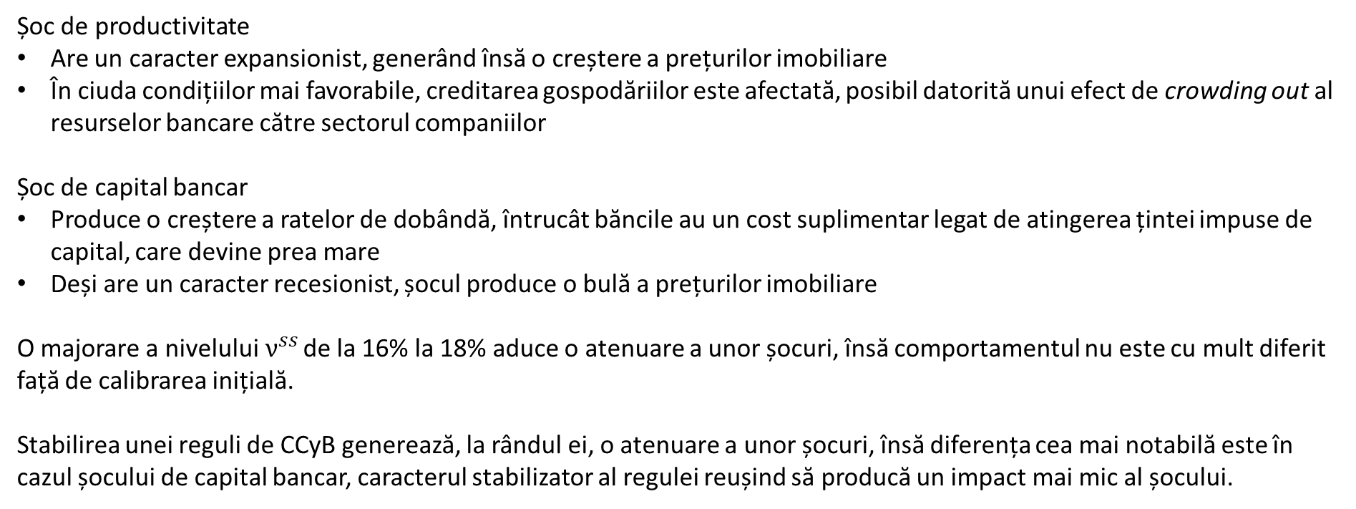
Concluzii (2)
Șoc de productivitate
Are un caracter expansionist, generând însă o creștere a prețurilor imobiliare
În ciuda condițiilor mai favorabile, creditarea gospodăriilor este afectată, posibil datorită unui efect de crowding out al resurselor bancare către sectorul companiilor
Șoc de capital bancar
Produce o creștere a ratelor de dobândă, întrucât băncile au un cost suplimentar legat de atingerea țintei impuse de capital, care devine prea mare
Deși are un caracter recesionist, șocul produce o bulă a prețurilor imobiliare
O majorare a nivelului${ ν}^{ss}$ de la 16% la 18% aduce o atenuare a unor șocuri, însă comportamentul nu este cu mult diferit față de calibrarea inițială.
Stabilirea unei reguli de CCyB generează, la rândul ei, o atenuare a unor șocuri, însă diferența cea mai notabilă este în cazul șocului de capital bancar, caracterul stabilizator al regulei reușind să producă un impact mai mic al șocului.

Slide 20
Testarea efectelor SyRB (1)
Obiectivul 2
CNSM a introdus în 2018 un amortizorul de capital pentru riscul sistemic (SyRB) calibrat în funcție de doi indicatori, rata NPL (nivel ideal sub 5%) și rata de acoperire cu provizioane a expunerilor neperformante (nivel ideal peste 55%). Amortizorul poate fi 0%/1%/2% în funcție de câți dintre indicatori au un nivel diferit de cel ideal. Amortizorul este re-calibrat semestrial în funcția de media anuală a celor doi indicatori.
Numărul de bănci care aplică un SyRB pozitiv a scăzut constant de la aplicare, existând premiza asupra unei bune eficiențe a acestuia în reducerea gradului de neperformanță a creditelor.
Pentru a testa exact gradul de eficiență a acestuia este necesară o analiză econometrică complexă, care să ia în considerare mai mulți factori care să influențeze dinamica ratei NPL.
În literatura de specialitate, se disting în principal 3 tipuri de factori care afectează rata NPL:
Factori macroeconomici: creșterea PIB, șomaj etc.
Factori bancari: active, LTD, leverage ratio, dobânzi etc.
Caracterul autoregresiv al acestuia.
Un alt factor important ce a acționat în România este vânzarea de către bănci a portofoliului de neperformanță. Pentru a controla acest efect a fost introdusă o variabilă dummy, care să marcheze scăderi bruște în stocul de NPL (mai mici de 30% de la un trimestru la altul).

Slide 21
Testarea efectelor SyRB (2)
Majoritatea lucrărilor utilizează date la nivel macro și găsesc o putere de explicație mai mare a factorilor bancari decât a celor macroeconomici.
Inovația adusă de cercetarea prezentă este dată de utilizarea unor date panelul la nivel de instituție de credit, ce permite o identificare mai bună a parametrilor. De asemenea, este una dintre primele lucrări de specialitate care studiază eficiența amortizorului de risc sistemic în îndeplinirea unor obiective specifice, în cazul de față reducerea ratei NPL.
Au fost utilizate două specificații:
Ciclul complet, care cuprinde perioada 2009Q3 - 2022Q4. Panelul este nebalansat din cauza dispariției unor bănci. De asemenea, pot exista diferențe în definiția unor variabile care pot genera anumite inconsistențe. De exemplu, în cazul ratei NPL a fost utilizată definiția ABE introdusă în 2014Q3, iar pentru datele anterioare cea mai bună aproximație disponibilă. T=53 N=31
Ciclul care cuprinde doar faza de scădere a ratei NPL 2014Q3-2022Q4. Panelul este balansat, toate fuziunile și achizițiile fiind consolidate într-o singură entitate. Inconsistența în definiția variabilelor este minimă. T=32 N=21
Estimarea a fost făcută cu un model panel liner dinamic de tip Arellano&Bond (1991), erorile modelului fiind corectate pentru robustețe. De asemenea, modelul a fost testat pentru autocorelarea erorilor, rezultat important în utilizarea acestui tip de estimare.

Slide 22
Rezultate – prima specificație
Test for zero autocorrelation in first-differenced errors | 1 [0.0004] 2 [0.2082] | 1 [0.0004] 2 [0.2077] | 1 [0.0005] 2 [0.0832] | 1 [0.0005] 2 [0.0843] | 1 [0.0005] 2 [0.0847] | 1 [0.0006] 2 [0.0850] | 1 [0.0005] 2 [0.1057] | 1 [0.0005] 2 [0.2066]
NPL.L1 | .843593 (.0387387) [0.000] | .8436267 (.0384727) [0.000] | .8446631 (.0566754 [0.000] | .8448337 (.0562573) [0.000] | .8449851 (.0561147) [0.000] | .8456783 (.0541613) [0.000] | .8468208 (.0516697) [0.000] | .8495008 (.0498502) [0.000]
SELL | -.0589757 (.0084732) [0.000] | -.0589407 (.0084523) [0.000] | -.066983 (.0100564) [0.000] | -.0670086 (.0100652) [0.000] | -.0670382 (.0101055) [0.000] | -.0670926 (.010144) [0.000] | -.0670922 (.0101722) [0.000] | -.0679942 (.0106532) [0.000]
SYRB_BIN.L4 | -.004398 (.001794) [0.014] | -.0043923 (.0017711) [0.013] | -.0040102 (.0018292) [0.028] | -.0039243 (.0021172) [0.064] | -.003907 (.0021128) [0.064] | -.0042519 (.0023888) [0.075] | -.0042443 (.0023675) [0.073] | -.0045692 (.0029084) [0.116]
ROA | -.4808714 (.0865918) [0.000] | -.4810665 (.0862371) [0.00] | -.3397482 (.0663662) [0.000] | -.338099 (.0658061) [0.000] | -.3373289 (.0662892) [0.000] | -.3362694 (.0680377) [0.000] | -.3202777 (.0523984) [0.000] | -.3111578 (.050457) [0.000]
LR | -.1416084 (.0528424) [0.007] | -.1417862 (.0527529) [0.007] | -.1269366 (.0342858) [0.000] | -.1275538 (.0343664) [0.000] | -.1278676 (.0346414) [0.000] | -.1268243 (.0311511) [0.000] | -.1312263 (.0357436) [0.000] | -.0591097 (.0148829) [0.000]
COST_TO_INCOME | -.0160854 (.0012861) [0.000] | -.016084 (.0012882) [0.000] | -.0139423 (.0024744) [0.000] | -.01393 (.0024531) [0.000] | -.0139103 (.0024636) [0.000] | -.0138509 (.0024141) [0.000] | -.0136419 (.0020756) [0.000] | -.0121256 (.0013528) [0.000]
UNEMPLOYMENT | .3708521 (.17715 ) [0.036] | .3714351 (.1741841) [0.033] | .5502308 (.1874287) [0.003] | .5523874 (.1744191) [0.002] | .5533691 (.1750902) [0.002] | .5590843 (.1760363) [0.001] | .5531181 (.1664856) [0.001] | .5100771 (.142089) [0.000]
SOLVABILITY | .0374913 (.0103808) [0.000] | .0375055 (.0103662) [0.000] | .036233 (.0167787) [0.031] | .0362191 (.0168332) [0.031] | .0360436 (.016849) [0.032] | .037038 (.017591) [0.035] | .0371891 (.0177406) [0.036]
ROE | .0128296 (.0024508) [0.000] | .0128178 (.002461) [0.000] | .0028643 (.0054441) [0.599] | .0028106 (.0054495) [0.606] | .0027391 (.0054601) [0.616] | .0027736 (.0055133) [0.615]
LN_ASSETS | .0033291 (.0053527) [0.534] | .0033475 (.005351) [0.532] | -.0012377 (.0043202) [0.775] | -.0012261 (.0043059) [0.776] | -.0011998 (.004286) [0.780]
LTD | .0005909 (.0005858) [0.313] | .0005891 (.000586) [0.315] | -.0000749 (.0003976) [0.850] | -.0000767 (.0003987) [0.848]
GDP | .0102824 (.0163388) [0.529] | .0104693 (.0163437) [0.522] | -.001904 (.016513) [0.908]
RISK | .0197685 (.0435553) [0.650] | .019781 (.043568) [0.650]
INTEREST_CREDIT | .0034653 (.0407361) [0.932]
CONSTANT | -.0718561 (.1364685) [0.603] | -.0720025 (.1364831) [0.598] | .0243582 (.0996216) [0.807] | .0239124 (.0995353) [0.810] | .0231389 (.098919) [0.815] | -.0038775 (.0079174) [0.576] | -.0044301 (.007417) [0.601] | -.0014006 (.007353) [0.849]

Slide 23
Rezultate – a doua specificație
Test for zero autocorrelation in first-differenced errors | 1 [0.0270] 2 [0.0509] | 1 [0.0238] 2 [0.0464] | 1 [0.0232] 2 [0.0460] | 1 [0.0231] 2 [0.0499] | 1 [0.0228] 2 [0.0450] | 1 [0.0228] 2 [0.0450] | 1 [0.0215] 2 [0.0553] | 1 [0.0214] 2 [0.0550] | 1 [0.0227] 2 [0.0467] | 1 [.0224] 2 [0.0463] | 1 [.0221] 2 [0.0498] | 1 [.0220] 2 [0.0462]
NPL.L1 | .8388155 (.0585183) [0.000] | .8377312 (.0484165) [0.000] | .8346321 (.0505443) [0.000] | .8351283 (.0507041) [0.000] | .8371409 (.0474698) [0.000] | .8375538 (.0479855) [0.000] | .8358221 (.0474454) [0.000] | .8314669 (.0516506) [0.000] | .8532025 (.0420992) [0.000] | .8553031 (.0419727) [0.000] | .8661767 (.0380301) [0.000] | .8656121 (.0379053) [0.000]
SELL | -.0381298 (.0088107) [0.000] | -.0382377 (.0088797) [0.000] | -.0380801 (.0089252) [0.000] | -.0380619 (.0089244) [0.000] | -.0382147 (.0088245) [0.000] | -.0380502 (.0087859) [0.000] | -.0387622 (.0089939) [0.000] | -.0385789 (.0090115) [0.000] | -.0390306 (.0089471) [0.000] | -.0388639 (.0088982) [0.000] | -.0395891 (.0088966) [0.000] | -.039332 (.0090189) [0.000]
SYRB_BIN.L4 | -.0016045 (.0013695) [0.241] | -.0013685 (.0020887) [0.512] | -.0012144 (.0022876) [0.596] | -.0013274 (.0020693) [0.521] | -.0014836 (.0020951) [0.479] | -.0014243 (.0021175) [0.501] | -.0016617 (.0019293) [0.389] | -.0017619 (.0017946) [0.326] | -.0023235 (.0014118) [0.100] | -.0018691 (.0012133) [0.123] | -.0020234 (.0010851) [0.062] | -.0023152 (.001113) [0.038]
SOLVABILITY | -.0182722 (0080007) [0.022] | -.0176508 (.0064783) [0.006] | -.0192325 (.0084064) [0.022] | -.0206413 (.0100928) [0.041] | -.0220105 (.0102247) [0.031] | -.0224332 (.0106681) [0.035] | -.0168317 (.0079398) [0.034] | -.0186991 (.0101845) [0.066] | -.011773 (.0054571) [0.031] | -.0120592 (.0056496) [0.033] | -.0123246 (.0058375) [0.035]
LTD | .0045769 (.0038576) [0.235] | .004122 (.0038872) [0.289] | .0042954 (.0039271) [0.274] | .0043945 (.003777) [0.245] | .0040063 (.0032114) [0.212] | .0040519 (.0032023) [0.206] | .0049137 (.0031241) [0.116] | .0050612 (.0032722) [0.122] | .0047059 (.0026606 ) [0.077] | .0046609 (.0026333) [0.077]
GDP | -.0198329 (.0228824) [0.386] | -.0157326 (.0095361) [0.099] | -.0156352 (.0094781) [0.099] | -.016534 (.008374) [0.048] | -.0158216 (.0080102) [0.048] | -.0151587 (.0083441) [0.069] | -.0145736 (.0084522) [0.085] | -.013112 (.0082636) [0.113] | -.0104524 (.0096297 ) [0.278]
LN_ASSETS | -.0083658 (.004464) [0.061] | -.0079092 (.0040854) [0.053] | -.0092614 (.0067847) [0.172] | -.0089493 (.0064282) [0.164] | -.0082707 (.0061748) [0.180] | -.0074749 (.0063422) [0.239] | -.0075973 (.006349) [0.231] | -.0079991 (.0068346) [0.242]
ROA | -.2103041 (.2979568) [0.480] | -.1992096 (.2814408) [0.479] | -.2038876 (.2907293) [0.483] | -.1677151 (.2297914) [0.465] | -.2011823 (.1784117) [0.259] | -.2041331 (.1784515) [0.253] | .0786845 (.1396565) [0.573]
ROE | .0296615 (.0341485) [0.385] | .0285729 (.0309198) [0.355] | .0299158 (.0331562) [0.367] | .0277967 (.0302825) [0.359] | .030378 (.0281544) [0.281] | .0311134 (.027843) [0.264]
INTEREST_CREDIT | .0487328 (.0428514) [0.255] | .0504507 (.0510256) [0.323] | .0490313 (.0510256) [0.301] | .048992 (.0462877) [0.290] | .0475898 (.0485238) [0.327]
LR | -.0299087 (.0408324) [0.464] | -.0276916 (.0397885) [0.486] | -.0254382 (.0382608) [0.506] | -.0224695 (.0413234) [0.587]
COST_TO_INCOME | -.0010555 ( .0019405) [0.586] | -.0009656 (.0017675) [0.585] | -.0009162 (.0019641) [0.641]
RISK | .0088994 (.0207647) [0.668] | .0105816 (.0263161) [0.668]
UNEMPLOYMENT | -.0381508 (.2534487) [0.880]
CONSTANT | .1994725 (.109566) [0.069] | .1857838 (.109566) [0.033] | .1857838 (.1561098) [0.157] | .2128337 (.1479284) [0.150] | .1956513 (.1408015) [0.165] | .1808339 (.1447558) [0.212] | .181774 (.1439273) [0.207] | .1919384 (.156691) [0.221] | .0073305 (.0034223) [0.032] | .0067235 (.0032611) [0.039] | .0101015 (.0030584) [0.001] | .0070815 (.0025905) [0.006]

Slide 24
Concluzii
În prima specificație, impunerea unui SyRB rămâne semnificativă pentru mai multe forme ale modelului, pe când în a doua specificație doar într-o formă redusă.
În orice caz, efectul SyRB este unul modest, de până la 1%.
În interpretarea rezultatului trebuie considerați mai mulți factori:
Impunerea unui SyRB a ținut și de nivelul Coverage Ratio, nu doar a ratei NPL
Până în 2021, nivelul SyRB nu se cumula cu amortizorul O-SII, astfel, pentru băncile sistemice acest amortizor a fost arareori o constrângere
Băncile au dispus de capital suficient de mare pentru a nu considera o majorare a SyRB o constrângere foarte mare
Cu toate acestea, rezultatul poate fi un semn pozitiv că acest amortizor poate fi eficient în atingerea unor obiective diverse, mia ales în condițiile în care acesta chiar impune o constrângere instituțiilor de credit.

Slide 25
Bibliografie
Arellano, Manuel, and Stephen Bond. "Some tests of specification for panel data: Monte Carlo evidence and an application to employment equations." The review of economic studies 58.2 (1991): 277-297.
Bennani, Taryk, Cyril Couaillier, Antoine Devulder, Silvia Gabrieli, Julien Idier, Pierlauro Lopez, Thibaut Piquard, and Valerio Scalone. "An Analytical Framework to Calibrate Macroprudential Policy.", Banque de France, Working Paper 648 (2017).
Coenen, Günter, Peter Karadi, Sebastian Schmidt, and Anders Warne. "The New Area-Wide Model II: an extended version of the ECB’s micro-founded model for forecasting and policy analysis with a financial sector.„ ECB Working Papers 2200 (2018).
Copaciu, Mihai, Valeriu Nalban, and Cristian Bulete. "REM 2.0, An estimated DSGE model for Romania." 11th Dynare Conference, Brussels, National Bank of Belgium. (2015).
Darracq Pariès, Matthieu, Pascal Jacquinot, and Niki Papadopoulou. "Parsing financial fragmentation in the euro area: a multi-country DSGE perspective.„ ECB Working Papers 1891 (2016).
Gerali, Andrea, Stefano Neri, Luca Sessa, and Federico M. Signoretti. "Credit and Banking in a DSGE Model of the Euro Area." Journal of money, Credit and Banking 42 (2010): 107-141.
Hristov, Nikolay, and Oliver Hülsewig. "Unexpected loan losses and bank capital in an estimated DSGE model of the euro area." Journal of Macroeconomics 54 (2017): 161-186.
Mendicino, Caterina, Kalin Nikolov, Javier Suarez, and Dominik Supera. "Optimal dynamic capital requirements." Journal of Money, Credit and Banking 50, no. 6 (2018): 1271-1297.
Paries, Matthieu Darracq, Christoffer Kok Sørensen, and Diego Rodriguez-Palenzuela. "Macroeconomic propagation under different regulatory regimes: Evidence from an estimated dsge model for the euro area." 27th issue (November 2011) of the International Journal of Central Banking (2018).
Pfeifer, Johannes. "A guide to specifying observation equations for the estimation of DSGE models." Research series (2014): 1-150.

Slide 26
Thank you for your attention!
mihaialiman@gmail.com
+40 722 624 828

